Slide 1
SCSat: A Soft Constraint Guided SAT Solver
藤田 博
九州大学

Slide 2
SCSatとは何か？
対象： 充足可能と予想されながらも、単一解を得るのさえ極めて困難なSAT問題P
特徴： ソフト制約（SC）を利用
  対称性等の“好ましい”性質をより多く有する解を指向するよう探索を誘導
  元問題Pの探索空間を格段に狭め、問題を易しくする。
  SCが強すぎてUNSATとなる度、これを自動的に適宜緩和、リスタート。
See Proc. SAT2013, LNCS 7962, 2013, pp.415-421

Slide 3
手続き概要
入力： 元問題PのCNF、ソフト制約SCのWCNF
出力： SATの場合はモデル（単解） / UNSAT
i := 0; SC_{i} := SC;
do {
solve(P∧SC_{i});
if ( result: SAT ) then exit( a model );
else if (SC_{i} is empty) then exit(UNSAT);
else { SC_{i+1} := relax(SC_{i}); i := i+1; }
}
Notes:
Try to solve P and SC.
If a model is found, then exit with the answer SATISFIABLE.
Else if the current SC is empty, then exit with the answer UNSATISFIABLE.
Otherwise, relax the SC and try again.

Slide 4
例） Ramsey数、Ramseyグラフ
ツール JRamsey のデモ

Slide 5
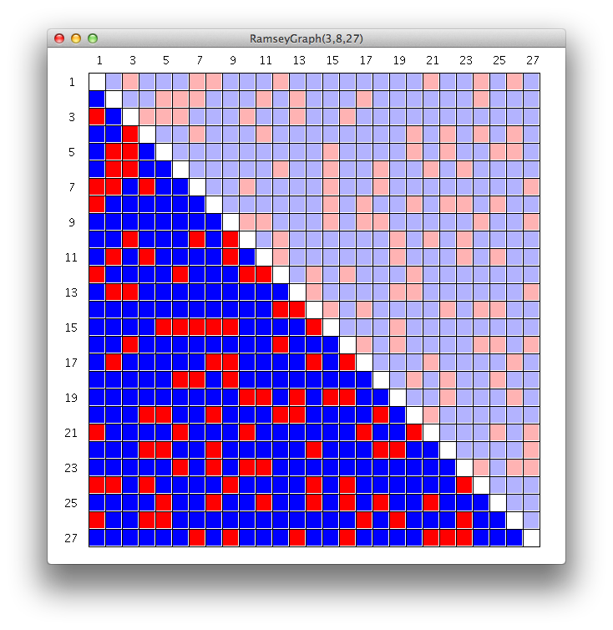
例） RamseyGraph(3,8,27)
通常のSATソルバーではやや困難
変数個数 =
27*26 / 2 =
351
節数 = 2223000
Notes:
Let me show you an example. This is a Ramsey problem.
We want to find a special graph called Ramsey graph whose edges are 2-colored either red or blue.
It must satisfy a hard constraint which I will not explain here.
A normal SAT solver would take quite some time to find a solution,
because the search space is fairly large.
This is the adjacency matrix for a Ramsey graph (3,8,27).
As you can see, the pattern seems quite random.

Slide 6
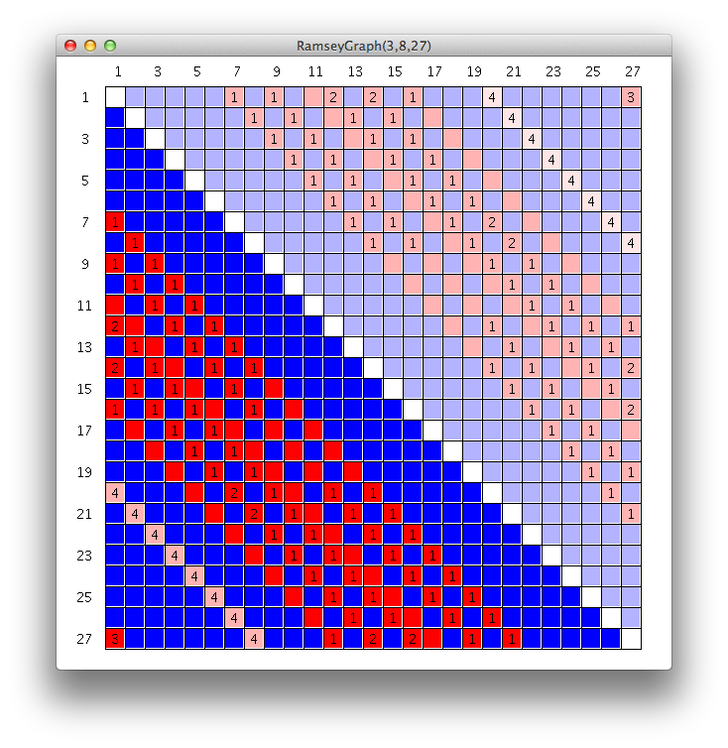
ストライプ制約の付加：
もっと美しく、かつ易しい解があるのでは？
正味の
変数個数 =
ストライプ数 =
26
Notes:
So you might ask are there any prettier solutions
that could be quickly found?
The answer is no.

Slide 7
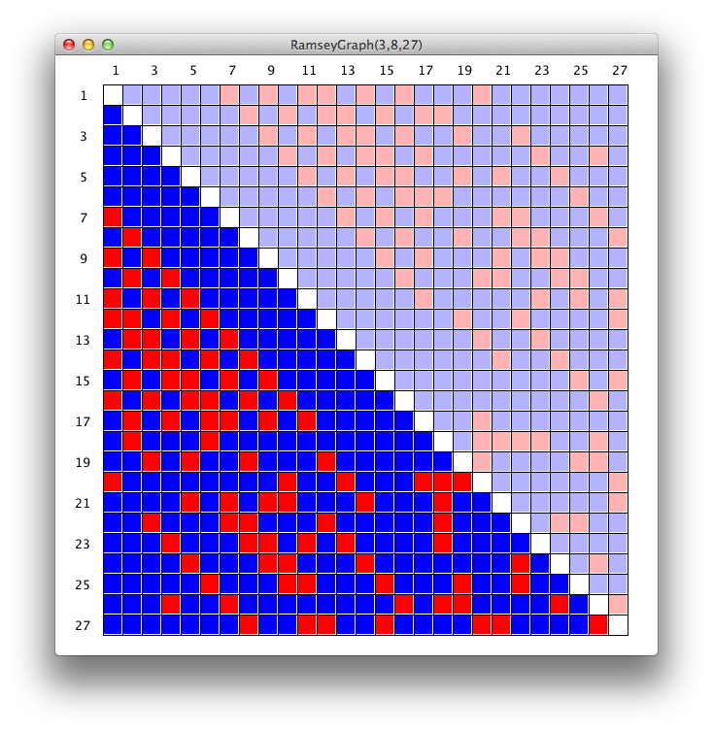
否、きれいな解はなく、
やや乱れた解しかない！
部分的に
ストライプ
Notes:
On the other hand, SCSat will give a true solution, even though it looks like a little bit ugly.
As you can see, the stripe-pattern constraint is only partially satisfied in the solution.

Slide 8
様々なRamsey付加制約
2009年、ハード制約として付加
  Symmetric Zebra, Cycle, Alternative Cycle, Pyramid, Drum, etc.
  それなりに有効ではあるが、Ramsey数探求に直接寄与しないインスタンスばかり。
2012年、ソフト制約として付加
  (Nonsymmetric-) Zebra, Partitioned Zebra, Ichimatsu (Checkerboard), etc.
  Ramsey数探索に関わる重要なインスタンスにおいて実際に成果があった。有望。

Slide 9
Cycle制約
独立サイクルごとに同彩色
V0
V9
V1
V8
V2
V7
V3
V6
V4
V5

Slide 10
AltCyc
サイクル長10を2変数5回ずつ
V0
V9
V1
V8
V2
V7
V3
V6
V4
V5

Slide 11
AltCyc’
サイクル長10を5変数2回ずつ
V0
V9
V1
V8
V2
V7
V3
V6
V4
V5

Slide 12
Pyramid
V5
V3
V2
V4
V1
V0

Slide 13
Pyramidの隣接行列
 | v0 | v1 | v2 | v3 | v4 | v5 | v6 | v7 | v8 | v9
v0 | -
v1 | p1 | -
v2 | p2 | p1 | -
v3 | p3 | p2 | p1 | -
v4 | p4 | p3 | p2 | p1 | -
v5 | p4 | p4 | p3 | p2 | p1 | -
v6 | p3 | p4 | p4 | p3 | p2 | p1 | -
v7 | p2 | p3 | p4 | p4 | p3 | p2 | p1 | -
v8 | p1 | p2 | p3 | p4 | p4 | p3 | p2 | p1 | -
v9 | p5 | p6 | p7 | p8 | p9 | p10 | p11 | p12 | p13 | -

Slide 14
Drum
V8
V7
V9
V5
V6
V3
V2
V4
V1
V0

Slide 15
Drumの隣接行列
 | v0 | v1 | v2 | v3 | v4 | v5 | v6 | v7 | v8 | v9
v0 | -
v1 | p1 | -
v2 | p2 | p1 | -
v3 | p2 | p2 | p1 | -
v4 | p1 | p2 | p2 | p1 | -
v5 | p5 | p9 | p8 | p7 | p6 | -
v6 | p6 | p5 | p9 | p8 | p7 | p3 | -
v7 | p7 | p6 | p5 | p9 | p8 | p4 | p3 | -
v8 | p8 | p7 | p6 | p5 | p9 | p4 | p4 | p3 | -
v9 | p9 | p8 | p7 | p6 | p5 | p3 | p4 | p4 | p3 | -

Slide 16
SCSat実行例
SCSat(Ramsey特化版)のデモ

Slide 17
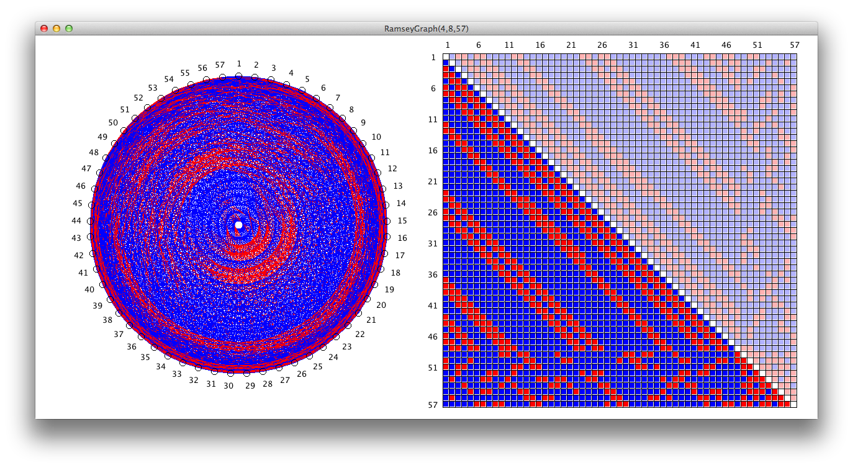
成果： RamseyGraph(4,8,57)
ラムゼー数R(4,8)の最良下界を58に更新
See arXiv:1212.1328, 2012
Notes:
In this way, we have succeeded to find an interesting solution like this.
This improved the long-standing best known lower bound of the Ramsey number R(4,8) to 58.

Slide 18
最後に
重要なSAT問題で、
充足可能と想定されるも
MiniSAT等を数ヶ月走行しても未解決な程困難
しかしながら、
対称性等の付加制約を（部分的ながらも）満たすような解が想定される
ならば、適当なソフト制約をご自分でご用意の上、
SCSatをぜひお試しください。

Slide 19
Thank you!

